Slide 1
น้ำมันไฮดรอลิก
น้ำมันไฮดรอลิก (Hydraulic Oil) เป็นน้ำมันที่ทำหน้าที่เป็นตัวกลางในการส่งถ่ายความดันน้ำมันไปยังจุดต่างๆ ของระบบไฮดรอลิก เพื่อหล่อลื่นปั๊ม แบริง ตลอดจนทำหน้าที่เป็นซีล และช่วยระบายความร้อน การเลือกใช้น้ำมันไฮดรอลิก ให้เหมาะสมกับการออกแบบของระบบจึงนับได้ว่ามีความสำคัญ น้ำมันไฮดรอลิกที่ใช้อยู่จะแบ่งตามลักษณะการผลิตและวัตถุประสงค์การใช้งาน ระบบไฮดรอลิกจะทำงานได้อย่างมีประสิทธิภาพนั้น ตัวปั๊มและชุดกระบอกสูบต้องอยู่ในสภาพ ที่สมบูรณ์ ดังนั้นจึงจำเป็นจะต้องมีการตรวจสภาพและบำรุงรักษา โดยเฉพาะการดูแลรักษาเชิงป้องกันความเสียหายที่เกิดขึ้นในระบบ

Slide 2
ระบบไฮดรอลิก
ระบบไฮดรอลิก (Hydraulic System) เป็นระบบที่ใช้น้ำมันไฮดรอลิกเป็นสารตัวกลางในการถ่ายทอดหรือเปลี่ยนแปลงพลังงานของของไหลให้เป็นพลังงานกล ทั้งในรูปของการเคลื่อนที่ในแนวเชิงเส้นหรือในแนวหมุน เมื่อเปรียบเทียบกับระบบอื่นๆ จะง่ายต่อการควบคุม เช่น สามารถหยุดชะงักเมื่อมีการรับโอเวอร์โหลดนาน ฯลฯ ทำงานในลักษณะที่มีโหลดเปลี่ยนแปลงหรืองานที่ต้องการแรงม้ามากๆ ได้ดี และสามารถปรับเปลี่ยนความเร็วของกระบอกสูบได้ง่ายในทุกระดับ ระบบไฮดรอลิกเป็นระบบที่มีใช้กันอย่างกว้างขวางในโรงงานอุตสาหกรรมเกือบทุกประเภท เช่น เครื่องอัดขึ้นรูปเครื่องพับม้วนและตัดแผ่นเหล็ก เครื่องกลึงและเจียระไน รถตัก รถยก รถขุด ปั้นจั่น รถแทรกเตอร์รวมทั้งเครื่องฉีดพลาสติก และอะลูมิเนียม เป็นต้น ระบบไฮดรอลิกนี้ประกอบด้วยอุปกรณ์ที่สำคัญ คือ
1. ถังพักน้ำมันไฮดรอลิก จะทำหน้าที่เก็บน้ำมัน ปรับสภาพน้ำมันให้สะอาดและมีอุณหภูมิเหมาะสมกับการใช้งาน
2. ตัวปั๊มไฮดรอลิก จะทำหน้าที่เปลี่ยนพลังงานกลให้เป็นพลังงานของของไหล
3. วาล์วควบคุมแรงดัน ทิศทางการไหล และปริมาณการไหลของน้ำมันไฮดรอลิกในระบบ
4. อุปกรณ์ปรับเปลี่ยนความดันของน้ำมันไฮดรอลิกให้เป็นพลังงานกล เช่น ชุดกระบอกสูบ หรือมอเตอร์ไฮดรอลิก เป็นต้น
5. ท่อไฮดรอลิก ทำหน้าที่ส่งผ่านน้ำมันไฮดรอลิกไปยังจุดต่างๆ ภายในระบบ

Slide 3
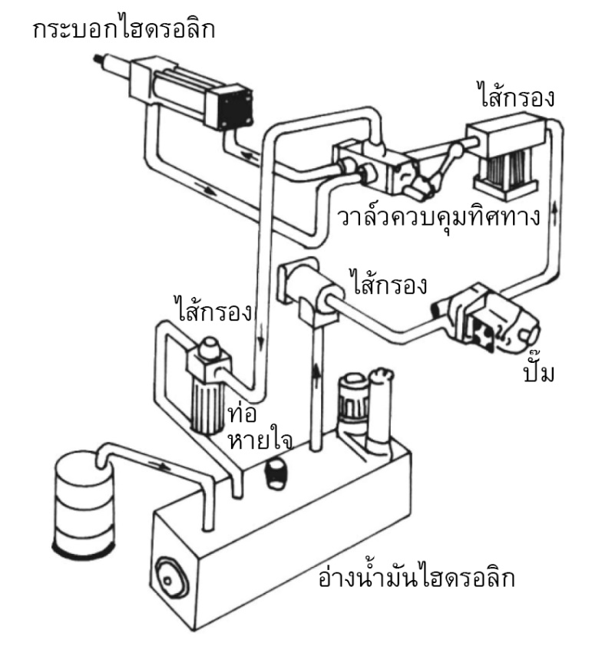
ระบบไฮดรอลิก
แสดงส่วนประกอบการทำงานของระบบไฮดรอลิก

Slide 4
หน้าที่ของน้ำมันไฮดรอลิก
น้ำมันไฮดรอลิก เป็นส่วนประกอบที่สำคัญของระบบไฮดรอลิก ถ้าเลือกใช้น้ำมันไฮดรอลิกผิดประเภท หรือไม่เหมาะสมกับอุปกรณ์ในระบบตามที่บริษัทผู้ผลิตกำหนดก็อาจทำให้เกิดปัญหาขึ้นได้ ดังนั้นจำเป็นจะต้องเลือกใช้ชนิดของน้ำมันไฮดรอลิกให้ถูกต้อง และในขณะใช้งานนั้นต้องดูแลบำรุงรักษาน้ำมันไฮดรอลิกให้อยู่ในสภาพที่ดีอยู่เสมอ คือ ต้องสะอาด มีอุณหภูมิพอเหมาะ และควรเปลี่ยนน้ำมันไฮดรอลิกเมื่อถึงอายุการใช้งาน รวมทั้งการตรวจสอบระดับน้ำมันไฮดรอลิกให้อยู่ในระดับ ที่ใช้งานในระบบอย่างสม่ำเสมอ จึงจะทำให้การทำงานของระบบไฮดรอลิกเป็นไปอย่างมีประสิทธิภาพ น้ำมันไฮดรอลิก มีหน้าที่สำคัญ คือ
1. การส่งผ่านกำลังงาน (Power Transmission) น้ำมันไฮดรอลิกจะทำหน้าที่เป็นตัวกลางในการถ่ายทอดกำลังงานจากจุดหนึ่งไปสู่อีกจุดหนึ่งในระบบการทำงาน เพื่อเปลี่ยนแปลงกำลังงานของของไหลให้เป็นกำลังงานกลโดยไม่เกิดความต้านทาน การไหลในระบบที่มากเกินไป และน้ำมันไฮดรอลิกจะต้องไม่ยุบตัวตามความดันมากเกินไปในขณะทำงาน เพราะจะทำให้เกิดการสูญเสียกำลังงานมากขึ้น
2. การหล่อลื่น (Lubrication) น้ำมันไฮดรอลิกจะต้องทำหน้าที่เป็นตัวช่วยหล่อลื่นและลดแรงเสียดทานระหว่างชิ้นส่วนต่างๆ ที่สัมผัสกันของผิวสัมผัสระหว่างแกนวาล์วกับผนังภายในตัววาล์ว โดยที่แผ่นฟิล์มน้ำมันจะต้องมีความข้นใสพอเหมาะ ที่จะแทรกซึมเข้าไปในรูเล็กๆ และบริเวณรอยต่อของชิ้นส่วนภายในอุปกรณ์ได้ และสามารถรับน้ำหนักของชิ้นส่วนที่กดทับหรือรับแรงกดได้นอกจากนี้น้ำมันไฮดรอลิกจะต้องมีคุณสมบัติในการลื่นไหลที่ดี เพื่อช่วยให้ชิ้นส่วนอุปกรณ์ต่างๆ ในระบบเคลื่อนที่ได้อย่างคล่องตัว

Slide 5
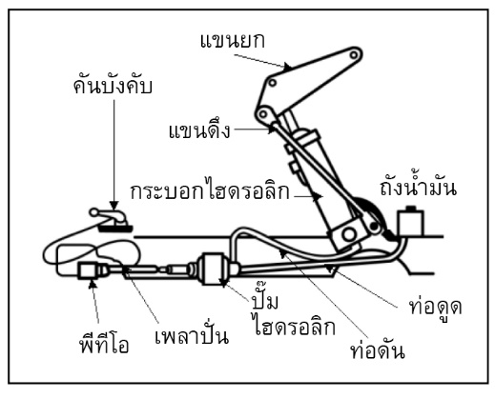
หน้าที่ของน้ำมันไฮดรอลิก
3. ซีล (Seal) น้ำมันไฮดรอลิกจะทำหน้าที่เป็นซีล ขึ้นอยู่กับความข้นใสของน้ำมันแต่ละชนิดโดยจะป้องกันการรั่วซึมภายในให้เกิดน้อยที่สุดเมื่อเกิดความดันขึ้นในระบบ อุปกรณ์ในระบบไฮดรอลิกส่วนมากจะออกแบบให้มีการซีลแบบโลหะ ต่อโลหะ หรือที่เรียกว่า Metal Seal
4. การระบายความร้อน (Cooling System) น้ำมันไฮดรอลิกจะช่วยระบายความร้อนของระบบที่เกิดขึ้นกับอุปกรณ์ต่างๆ ในการทำงาน โดยการไหลเวียนในขณะทำงาน และแผ่กระจายความร้อนนั้นผ่านผนังของถังพักเมื่อไหลลงสู่ถังพัก
แสดงลักษณะการทำงานของระบบไฮดรอลิก

Slide 6
คุณสมบัติของน้ำมันไฮดรอลิก
น้ำมันไฮดรอลิกมีให้เลือกใช้อยู่ด้วยกันหลายชนิด การเลือกใช้จึงต้องจะต้องพิจารณาถึงวิธีการทำงานของระบบเป็นหลัก รวมทั้งสภาพการทำงานของเครื่องด้วย โดยทั่วไปแล้วน้ำมันไฮครอลิกที่ใช้จะมีคุณสมบัติดังนี้
1. มีค่าดัชนีความข้นใสสูง ถึงแม้ว่าอุณหภูมิในการทำงานจะเปลี่ยนแปลง ค่าความข้นใสของน้ำมันมีผลต่อการหล่อลื่นระหว่างผิวสัมผัสของอุปกรณ์ต่างๆ กล่าวคือ ถ้าความข้นใสมากจะป้องกันการสึกหรอได้ดี แต่ถ้าความหากมีความข้นใสมากเกินไปก็ทำให้การเคลื่อนตัวของน้ำมันไหลไปมาไม่สะดวก
2. คุณภาพของน้ำมันจะต้องคงที่หรือไม่เปลี่ยนแปลงมากนัก ถึงแม้อุณหภูมิในการทำงานจะสูงขึ้นก็ตาม
3. มีคุณภาพการหล่อลื่นที่ดีและต้านทานการเกิดสนิม
4. ต้านทานการเกิดปฏิกิริยาออกซิเดชันได้ดี
6. มีความคงที่และช่วยให้ไม่สิ้นเปลืองในการเปลี่ยนถ่ายน้ำมันบ่อยๆ
7. ป้องกันการกัดกร่อนโลหะ น้ำมันไฮดรอลิกจะต้องไม่มีคุณสมบัติของความเป็นกรดซึ่งจะทำให้อุปกรณ์ต่างๆ ชำรุดเสียหายได้
8. สามารถเข้ากับยาง ซีล ประเก็น และสีได้เป็นอย่างดี

Slide 7
คุณสมบัติของน้ำมันไฮดรอลิก
9. ต้านทานต่อการเกิดฟองและมีความสามารถแยกตัวจากน้ำได้ดี
10. มีค่าความสามารถในการอัดตัวต่ำ กล่าวคือ น้ำมันไฮดรอลิกต้องไม่ยุบตัวตามความดันเมื่อถูกอัดตัว
11. ไม่จับตัวเป็นก้อนหรือยางเหนียว สามารถผ่านไส้กรองขนาดละเอียดมากได้ดี โดยไม่เกิดการอุดตัน
12. มีความอยู่ตัวดี ไม่เกิดปฏิกิริยาออกซิเดชัน และไม่เสื่อมสลายเพราะความร้อนได้ง่าย
แสดงลักษณะการทำงานของระบบไฮดรอลิกอีกแบบหนึ่ง

Slide 8
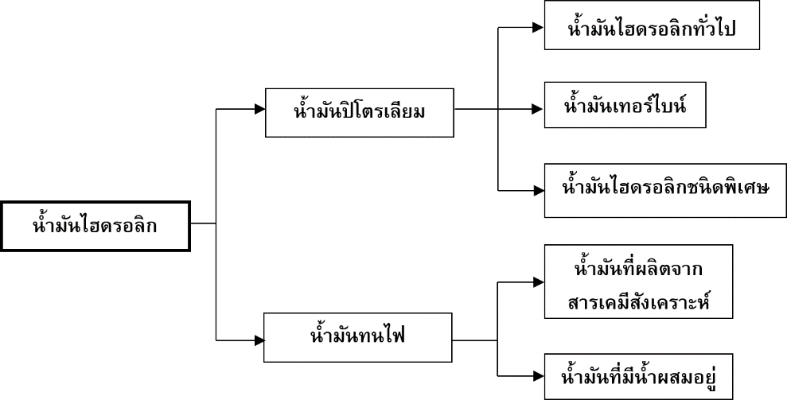
การแบ่งชนิดของน้ำมันไฮดรอลิก
น้ำมันไฮดรอลิกถูกจัดแบ่งตามลักษณะการผลิตและวัตถุประสงค์การใช้งานโดยทั่วไปแบ่งออกเป็น 2 ประเภท คือ
แผนภูมิแสดงการแบ่งชนิดชนิดของน้ำมันไฮดรอลิก

Slide 9
การแบ่งชนิดของน้ำมันไฮดรอลิก
1. น้ำมันปิโตรเลียม (Petroleum Base Fluids) หรือน้ำมันแร่ โดยทั่วไปน้ำมันไฮดรอลิกชนิดนี้มีจะคุณสมบัติในการหล่อลื่นที่ดี โดยเฉพาะน้ำมันดิบบางชนิดมีคุณสมบัติในการต้านทานการสึกกร่อน ต้านทานการเกิดสนิมในอุณหภูมิสูงๆ มีค่าดัชนีความข้นใสสูง มีความข้นใสใกล้เคียงกับน้ำมันเทอร์ไบน์และมีการซีลที่ดี ประกอบด้วยส่วนผสมที่มีคุณสมบัติที่จำเป็นและต้องการในน้ำมันไฮดรอลิก เป็นน้ำมันที่นิยมใช้กับระบบไฮดรอลิก คุณสมบัติของน้ำมันปิโตรเลียมขึ้นอยู่กับปัจจัย 3 ประการ คือ
 ชนิดของน้ำมันดิบ
 วิธีการและระดับการกลั่น
 สารประกอบที่ใช้
ข้อเสียที่สำคัญของน้ำมันปิโตรเลียมก็คือ เป็นน้ำมันที่ติดไฟ ดังนั้นจึงไม่เหมาะจะใช้กับงานที่อยู่ใกล้เปลวไฟ เช่น เครื่องหล่อแบบพิมพ์ ฯลฯ เพราะถ้าเกิดท่อทางของน้ำมันไฮดรอลิกชนิดนี้ดังกล่าวเกิดการแตกหรือรั่ว น้ำมันอาจลุกติดไฟได้
ในปัจจุบันน้ำมันทุกแห่งจะผลิตน้ำมันไฮดรอลิกที่มีคุณลักษณะความถ่วงจำเพาะ สีจุดวาบไฟ ความข้นใส ดัชนีความข้นใส จุดข้นแข็ง และค่าความเป็นกรดที่ไกล้เคียงกัน นอกจากนี้ผู้ผลิตยังระบุคุณสมบัติอื่นๆ เช่น การหล่อลื่น และการต้านทาน การเกิดปฏิกิริยาออกซิเดชัน ฯลฯไว้ด้วย ดังนั้นผู้ออกแบบระบบที่จะนำน้ำมันไฮดรอลิกมาใช้ควรพิจารณาในการเลือกใช้ ให้เหมาะสมคุณสมบัติทั่วๆ ไปของน้ำมันไฮดรอลิกประเภทน้ำมันปิโตรเลียมแสดงได้ดังนี้

Slide 10
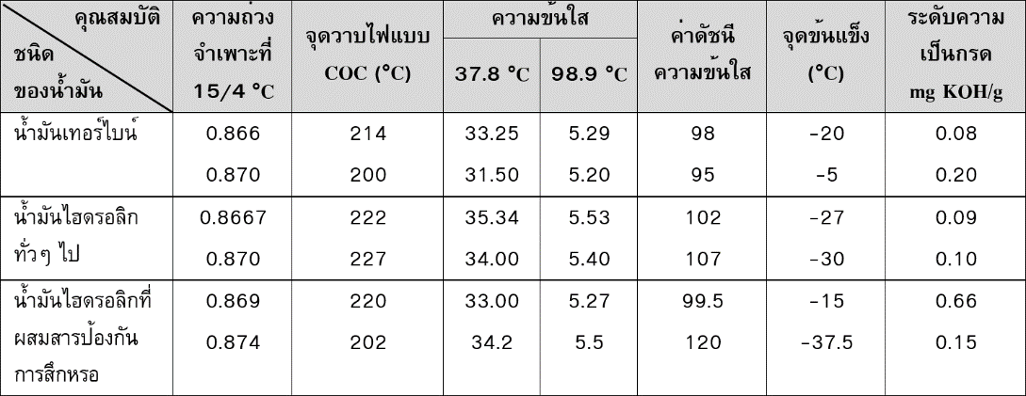
การแบ่งชนิดของน้ำมันไฮดรอลิก
ตาราง คุณสมบัติของน้ำมันจากฐานปิโตรเลียม
2. น้ำมันทนไฟ (Fire Resistance Fluids) น้ำมันไฮดรอลิกชนิดนี้จะใช้ในกรณีที่ระบบต้องทำงานในที่ที่มีอุณหภูมิสูง หรือในที่ที่อาจมีการติดไฟได้ง่ายเมื่อมีการรั่วซึมของน้ำมันในระบบความสามารถในการทนไฟนั้นขึ้นอยู่กับชนิดของน้ำมัน ที่ใช้ในระบบ น้ำมันทนไฟแบ่งได้เป็น 2 ประเภทคือ

Slide 11
การแบ่งชนิดของน้ำมันไฮดรอลิก
1) น้ำมันทนไฟประเภทผลิตจากสารเคมีสังเคราะห์ (Synthetic Fluids) คุณสมบัติของน้ำมันชนิดนี้จะไม่มีส่วนผสมของน้ำเจือปนอยู่เลย จึงสามารถใช้ได้ดีในขณะที่อุณหภูมิสูงๆ โดยไม่ทำให้สารประกอบระเหยไป ใช้ได้ดีในระบบที่มีความดันสูงๆ มีค่าความถ่วงจำเพาะสูง น้ำหนักจึงมากจึงต้องระวังรักษาท่อดูดของปั๊มให้อยู่ในสภาพที่ดีตลอดเวลา น้ำมันชนิดนี้มีค่าดัชนีความข้นใสต่ำ คือประมาณ 80 VI จึงควรใช้กับระบบงานที่มีอุณหภูมิการทำงานค่อนข้างคงที่เท่านั้น ไม่เหมาะกับซีลชนิดบูนา-เอ็นและนีโอพรีน
น้ำมันชนิดนี้จัดได้ว่ามีราคาสูงที่สุดในบรรดาน้ำมันที่ใช้ในระบบไฮดรอลิก ถ้ามีการเปลี่ยนแปลงมาใช้น้ำมันประเภทนี้ จะต้องเปลี่ยนซีลที่มีอยู่เสียก่อน น้ำมันไฮดรอลิกประเภทนี้แบ่งออกได้เป็น 2 ชนิด คือ ฟอสเฟตเอสเทอร์ (Phosphate Esters) และพอลิเออร์เอสเทอร์ (Polyor Esters)
2) น้ำมันที่มีน้ำผสมอยู่ (Water Containing Fluids) น้ำมันประเภทนี้แบ่งออกได้เป็น 3 ประเภท คือ
 น้ำมันประเภทน้ำผสมไกลคอล (Water-Glycol Type Fluids) เป็นสารต้านทานการติดไฟ ไกลคอลและสารประกอบจากน้ำที่เป็นยางเหนียวจะทำให้เกิดความหนืด นอกจากนี้ยังมีสารประกอบอื่นที่ช่วยป้องกันการเกิดฟอง การเกิดสนิม การผุกร่อน และช่วยในการหล่อลื่น น้ำมันประเภทนี้ประกอบด้วยน้ำ 35-40 เปอร์เซ็นต์
 น้ำมันประเภทมีน้ำผสมอยู่น้อยกว่าน้ำมัน (Water in Oil Type Emulsions)น้ำมันประเภทนี้ นอกจากประกอบด้วยน้ำและน้ำมันแล้วยังประกอบด้วยสารเคมีที่ช่วยให้น้ำกับน้ำมันผสมผสานกัน น้ำมันชนิดนี้จัดได้ว่ามีราคาถูก และนิยมใช้มากกว่าชนิดที่มีน้ำมันผสมอยู่น้อยกว่าน้ำเนื่องจากมีค่าความข้นใสสูงกว่าและมีคุณสมบัติในการหล่อเย็นที่ดี และยังมีการเติมสารประกอบที่ช่วยต้านทานการเกิดสนิมและการเกิดฟองได้ด้วย น้ำมันชนิดนี้จะประกอบด้วยน้ำประมาณ 40 เปอร์เซ็นต์ และอาจเติมน้ำได้อีกเพื่อช่วยรักษาความข้นใสให้คงที่

Slide 12
การแบ่งชนิดของน้ำมันไฮดรอลิก
 น้ำมันประเภทมีน้ำผสมอยู่น้อยกว่าน้ำมัน (Water in Oil Type Emulsions)น้ำมันประเภทนี้ นอกจากประกอบด้วยน้ำและน้ำมันแล้วยังประกอบด้วยสารเคมีที่ช่วยให้น้ำกับน้ำมันผสมผสานกัน น้ำมันชนิดนี้จัดได้ว่ามีราคาถูกและนิยมใช้มากกว่าชนิดที่มีน้ำมันผสมอยู่น้อยกว่าน้ำเนื่องจากมีค่าความข้นใสสูงกว่าและมีคุณสมบัติในการหล่อเย็นที่ดีและยังมีการเติมสารประกอบที่ช่วยต้านทานการเกิดสนิมและการเกิดฟองได้ด้วย น้ำมันชนิดนี้จะประกอบด้วยน้ำประมาณ 40เปอร์เซ็นต์ และอาจเติมน้ำได้อีกเพื่อช่วยรักษาความข้นใสให้คงที่
 น้ำมันประเภทมีน้ำมันผสมอยู่น้อยกว่าน้ำ (oil in water type emulsions)น้ำมันชนิดนี้มีคุณสมบัติคล้ายน้ำจึงสามารถต้านทานการลุกไหม้ได้ดี มีความข้นใสต่ำ มีคุณสมบัติในการหล่อเย็นที่ดี และยังมีส่วนประกอบของสารเคมีที่ช่วยทำให้น้ำกับน้ำมันผสมกันได้เป็นอย่างดีนอกจากนี้ยังอาจเติมสารประกอบที่ช่วยเพิ่มความหล่อลื่นและป้องกันการเกิดสนิมให้ดีขึ้น จัดได้ว่าเป็นน้ำมันที่มีราคาถูกอีกชนิดหนึ่ง
คุณสมบัติของน้ำมันประเภทที่มีน้ำผสมอยู่ทั้ง 2 ประเภทนี้ เหมาะสำหรับระบบงานที่มีอุณหภูมิต่ำ เพื่อป้องกันการระเหยและการเกิดออกไซด์ในน้ำมัน ใช้ได้ดีกับซีลโลหะทุกชนิดที่ใช้ในระบบไฮดรอลิกที่ใช้น้ำมันปิโตรเลียม
ข้อควรระวังในการใช้งาน คือ ระบบการกรองจะต้องดีมาก และควรมีแม่เหล็กสำหรับดูดเศษโลหะที่ปนอยู่ในน้ำมันด้วย

Slide 13
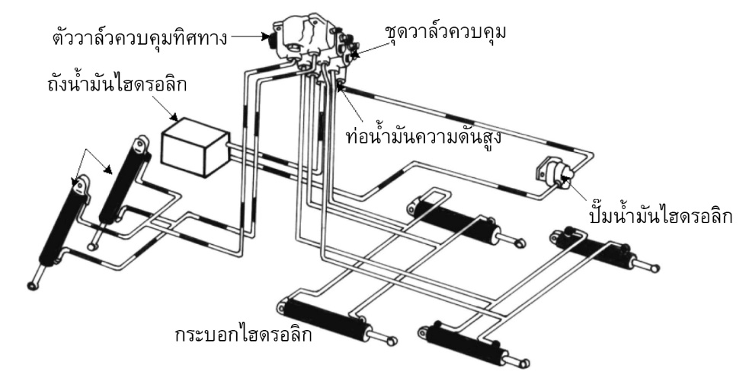
การแบ่งชนิดของน้ำมันไฮดรอลิก
 น้ำมันประเภทมีน้ำมันผสมอยู่น้อยกว่าน้ำ (oil in water type emulsions)น้ำมันชนิดนี้มีคุณสมบัติคล้ายน้ำจึงสามารถต้านทานการลุกไหม้ได้ดี มีความข้นใสต่ำ มีคุณสมบัติในการหล่อเย็นที่ดี และยังมีส่วนประกอบของสารเคมีที่ช่วยทำให้น้ำกับน้ำมันผสมกันได้เป็นอย่างดีนอกจากนี้ยังอาจเติมสารประกอบที่ช่วยเพิ่มความหล่อลื่นและป้องกันการเกิดสนิมให้ดีขึ้น จัดได้ว่าเป็นน้ำมันที่มีราคาถูกอีกชนิดหนึ่ง
คุณสมบัติของน้ำมันประเภทที่มีน้ำผสมอยู่ทั้ง 2 ประเภทนี้ เหมาะสำหรับระบบงานที่มีอุณหภูมิต่ำ เพื่อป้องกันการระเหยและการเกิดออกไซด์ในน้ำมัน ใช้ได้ดีกับซีลโลหะทุกชนิดที่ใช้ในระบบไฮดรอลิกที่ใช้น้ำมันปิโตรเลียม
ข้อควรระวังในการใช้งาน คือ ระบบการกรองจะต้องดีมาก และควรมีแม่เหล็กสำหรับดูดเศษโลหะที่ปนอยู่ในน้ำมันด้วย
แสดงอุปกรณ์ระบบไฮดรอลิกของรถแทรกเตอร์

Slide 14
การใช้งานของน้ำมันไฮดรอลิก
จากหลักการตามกฎของปาสคาล (Pascal’s Law) นักฟิสิกส์ชาวฝรั่งเศส คือ เมื่อมีแรงดันจากภายนอกมากระทำต่อของเหลว ของเหลวจะถ่ายทอดแรงดันนั้นไปในทุกทิศทางที่เท่ากัน จากกฎของปาสกาลนี้ได้ถูกนำมาใช้เป็นหลักการของวงจรไฮดรอลิก ในระบบงาน แรงดันที่จ่ายจากปั๊มจะถูกถ่ายทอดแรงดันไปยังจุดการปฏิบัติงาน ทั้งนี้ขึ้นอยู่กับขนาดของเส้นผ่าศูนย์กลาง ของปั๊มไฮดรอลิกอาจกล่าวได้ว่า
น้ำมันไฮดรอลิกและปั๊มไฮดรอลิกเป็นวัสดุอุปกรณ์ที่สำคัญในการทำงานของระบบไฮดรอลิกการที่ระบบไฮดรอลิก จะทำงานได้อย่างมีประสิทธิภาพหรือไม่ขึ้นอยู่กับปัจจัยต่างๆ ที่สำคัญดังนี้
 ชนิดของน้ำมันไฮดรอลิก การเลือกใช้น้ำมันไฮดรอลิกให้เหมาะสมกับชนิดและการออกแบบของปั๊มไฮดรอลิก เป็นเรื่องที่มีความสำคัญอย่างมาก หากเลือกใช้ไม่เหมาะสมอาจเกิดปัญหาได้ เช่นน้ำมันไฮดรอลิกที่ผสมสารป้องกันการสึกหรอประเภทสังกะสี จะไม่เหมาะกับปั๊มที่มีชิ้นส่วนทำด้วยเงินและทองบรอนซ์บางประเภท เพราะอาจจะทำให้เกิดการ กัดกร่อนได้ เป็นต้น
 สภาพของน้ำมันไฮดรอลิก มีความสำคัญอย่างมากต่ออายุการใช้งานของปั๊ม หากมีการปะปนของน้ำ ฝุ่น และ เศษของแข็ง จะทำให้ปั๊มสึกกร่อนและเกิดการชำรุดเสียหายได้
 อุณหภูมิของน้ำมันในระบบ ระบบไฮดรอลิกส่วนมากแล้วจะใช้วิธีการระบายความร้อนด้วยน้ำ จำเป็นจะต้องดูแลให้ระบบระบายความร้อนทำงานได้ดี เพื่อรักษาระดับอุณหภูมิของน้ำมันไฮดรอลิกในระบบไม่ให้สูงเกินไป เพราะถ้าอุณหภูมิสูงมากน้ำมันจะเสื่อมสภาพเร็ว ซึ่งจะมีผลเสียต่อการทำงานของปั๊มได้

Slide 15
การใช้งานของน้ำมันไฮดรอลิก
 การหล่อลื่นปั๊ม ปั้มจะสามารถทำงานได้ดีจะต้องใช้น้ำมันที่ถูกชนิด สะอาดปราศจากสิ่งเจือปน และมีความข้นใสในระดับที่เหมาะสม และระดับน้ำมันในอ่างต้องอยู่ในเกณฑ์ที่มาตรฐานกำหนดไว้
 ความข้นใสของน้ำมันไฮดรอลิก ต้องเลือกใช้ให้เหมาะสมกับการออกแบบของระบบโดยเฉพาะปั๊มไฮดรอลิก เพราะถ้าน้ำมันข้นเกินไปจะมีผลเสียคือ
 เวลาเริ่มเดินเครื่อง ปั๊มจะเกิดเสียงดังจากการเกิดโพรงที่ว่างในเรือนปั๊มทำให้ปั๊มเกิดการสึกหรอและเสียหายได้
 ในระหว่างการใช้งาน ฟองอากาศที่ปะปนในน้ำมันแยกตัวออกได้ช้า จะเกิดเสียงและทำให้ปั๊มเสียหาย และวาล์วเกิดการสึกกร่อนเร็วขึ้น
 ถ้าน้ำมันใสเกินไปประสิทธิภาพของปั๊มและระบบไฮดรอลิกจะต่ำลงเพราะอาจเกิดการรั่วกลับในเรือนปั๊ม
โดยทั่วไปแล้วระบบที่ใช้น้ำมันแร่เป็นน้ำมันไฮดรอลิก น้ำมันไฮดรอลิกมีความข้นใสอยู่ในระดับเบอร์ ISO 32, 46, 68 หรือ 100 ในขณะการใช้งานอย่างสม่ำเสมอ อุณหภูมิการใช้งานควรจะอยู่ประมาณ 49-54 °C และไม่ควรเกิน 66 °C ความข้นใสจะอยู่ระหว่าง 13-54 เซนติสโตก ณ อุณหภูมิการใช้งาน
 น้ำมันไฮดรอลิกคุณภาพดีส่วนมากมักเติมด้วยสารป้องกันการสึกหรอจำพวกสารซิงก์ไดไทโอฟอสเฟต ซึ่งเป็นสารประเภทมีเถ้าหรือสารพวกไตรครีซิลฟอสเฟต ซึ่งเป็นสารประเภทไม่มีเถ้าก็ได้

Slide 16
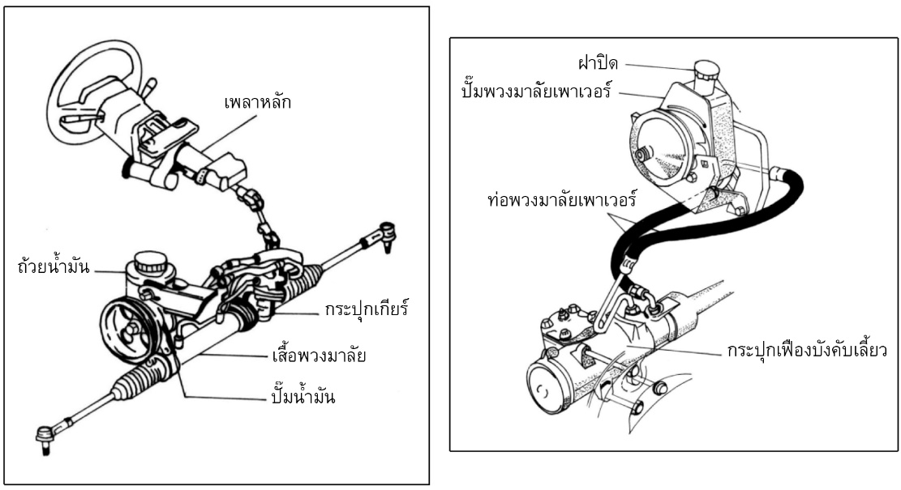
การใช้งานของน้ำมันไฮดรอลิก
ลักษณะการทำงานของระบบไฮดรอลิก
ตัวอย่างเช่น การทำงานของพวกมาลัยเพาเวอร์ (Power Steering) เป็นระบบบังคับเลี้ยวที่ใช้ปั๊มไฮดรอลิกในการช่วยผ่อนแรง ทำให้การหมุนพวงมาลัยใช้แรงน้อยลง ช่วยลดความเหนื่อยล้าในการขับรถ และเพิ่มประสิทธิภาพตอบสนองต่อทิศทางการเลี้ยว ทำให้การเลี้ยวในที่แคบๆ ทำได้สะดวกขึ้น ประกอบด้วยอุปกรณ์ที่สำคัญ คือ
 ปั๊มพวงมาลัยเพาเวอร์ (Power Steering Pump) เป็นปั๊มที่ทำหน้าที่ส่งความดันไฮดรอลิกเข้าไปในกระปุกเฟืองบังคับเลี้ยว ทำให้เบาแรงในการหมุนพวงมาลัย
 ท่อพวงมาลัยเพาเวอร์ (Power Steering Hoses) เป็นท่อไฮดรอลิกที่ต่อระหว่างปั๊มกับกระปุกเฟืองบังคับเลี้ยวของระบบพวงมาลัยเพาเวอร์
แสดงอุปกรณ์การทำงานระบบไฮดรอลิกของพวงมาลัยเพาเวอร์

Slide 17
การใช้งานของน้ำมันไฮดรอลิก
ข้อเปรียบเทียบน้ำมันเบรกกับน้ำมันไฮดรอลิก
ถ้าพิจารณาการทำงานของระบบเบรก อาจกล่าวได้ว่าระบบเบรกเป็นระบบส่งกำลังด้วยไฮดรอลิกแต่ไม่มีการใช้น้ำมัน ไฮดรอลิกในระบบเบรก เนื่องจากเหตุผล 2 ประการ ดังนี้
1. น้ำมันไฮดรอลิกที่ใช้กันโดยทั่วไปเป็นผลิตภัณฑ์ที่ได้จากน้ำมันแร่ มีองค์ประกอบที่เป็นไฮโดรคาร์บอนทั้งเบาและหนักปนกัน ส่วนที่เบาจะระเหยได้ง่ายและเดือดที่อุณหภูมิต่ำกว่าส่วนที่หนักถ้านำมาใช้เป็นตัวกลางถ่ายทอดแรงในระบบเบรกแล้ว ขณะที่เหยียบเบรก ผ้าเบรกจะเสียดสีกับจานเบรกและจะเกิดความร้อนที่สูงมาก ความร้อนบางส่วนจะถูกถ่ายเทผ่านแกนไปสู่น้ำมัน ส่วนเบาของน้ำมันในชุดสูบมีโอกาสที่จะระเหยได้อย่างรวดเร็ว เกิดเป็นไออยู่ในระบบเบรก และจะกลั่นตัวกลับเป็นของเหลว ทำให้เกิดการเบรกไม่อยู่ขึ้นได้
2. น้ำมันไฮดรอลิกเป็นผลิตภัณฑ์ที่ได้จากน้ำมันแร่จะไม่ละลายปนกับน้ำ แต่การทำงานในระบบเบรกของรถยนต์นั้นน้ำและความชื้นมีโอกาสเข้าปะปนในน้ำมันเบรกได้มาก โดยเฉพาะเมื่อล้อรถต้องลุยน้ำ น้ำอาจเข้าสู่ระบบเบรกทางกระบอกเบรกได้ การล้างทำความสะอาดหรือการไม่ระมัดระวังในการอัดฉีด น้ำอาจเข้าตรงฝากระปุกน้ำมันเบรกซึ่งมีรูหายใจอยู่ น้ำมีน้ำหนักมากกว่าน้ำมันจะค่อยๆ ไหลลงมาสู่ที่ต่ำสุด ซึ่งก็คือ กระบอกเบรกที่ล้อนั่นเอง เมื่อเหยียบเบรกความร้อนที่ถ่ายสู่กระบอกเบรกจะทำให้น้ำเดือดเป็นไอ ซึ่งน้ำมีจุดเดือดมากกว่า 100 °C ภายใต้ความดันในชุดสูบ ทำให้เกิดการเบรกไม่อยู่
ด้วยเหตุนี้ น้ำมันไฮดรอลิกจึงไม่เหมาะที่จะใช้เป็นน้ำมันเบรก น้ำมันเบรกที่ใช้กันอยู่ทุกวันนี้จะเป็นสารเคมีประเภทกลีโคล หรืออีเทอร์ (Glycol หรือ Ether) ที่มีความหนืดเปลี่ยนแปลงน้อยจุดเดือดสูงและเป็นจุดเดือดค่าเดียว สารดังกล่าวนี้ละลายกับน้ำได้ดี เมื่อมีน้ำเข้าไปปะปนจุดเดือดจะลดลงบ้าง ทั้งนี้ขึ้นอยู่กับปริมาณของน้ำที่เข้าไปปะปน สารเคมีประเภทนี้จะไม่ทำอันตราย ต่อลูกยางและซีลที่ทำจากยางธรรมชาติ แต่น้ำมันไฮดรอลิกที่ผลิตจากน้ำมันแร่และน้ำมันเครื่อง จะทำให้ยางบวมได้

Slide 18
การดูแลรักษาระบบไฮดรอลิก
เมื่อเกิดผิดปกติในระบบไฮดรอลิก วิธีการแก้ปัญหาโดยการซ่อมปรับเปลี่ยนอุปกรณ์ ชิ้นส่วนต่างๆ อาจไม่สามารถแก้ปัญหาภายในระบบได้อย่างถูกต้องและต้องใช้ค่าใช้จ่ายเป็นจำนวนมากวิธีการยืดอายุการทำงานและลดค่าใช้จ่ายจึงมุ่งเน้นที่การบำรุงรักษาเป็นสำคัญ ดังนั้นจำเป็นต้องเข้าใจพื้นฐานต่างๆ ดังนี้
1. จะต้องเข้าใจถึงหน้าที่ ขั้นตอนหรือการทำงานของระบบไฮดรอลิกรวมไปถึงโครงสร้างลักษณะการทำงานของอุปกรณ์ต่างๆ ภายในระบบเป็นอย่างดี เช่น การควบคุมการทำงานของวาล์วด้วยโซลินอยด์ (Solinoid) เป็นต้น
2. มีการจัดเก็บข้อมูลเอกสารและอุปกรณ์ รวมถึงอะไหล่อย่างมีระบบ เช่น มีการจดบันทึกทะเบียนประวัติการปรับเปลี่ยนอุปกรณ์ ปัญหาและวิธีการแก้ไข การซ่อมบำรุงรักษา เป็นต้น
3. มีการจัดทำข้อมูลทางด้านเทคนิคที่เกี่ยวข้องกับการทำงานของเครื่องจักร เช่น ขั้นตอนการทำงาน คำอธิบายการทำงานตามวงจร ความเร็วขีดจำกัดหรือข้อกำหนดของมอเตอร์ อัตราการไหลและความดันของวาล์วต่างๆ และความสามารถในการรับภาระทางน้ำหนักของเครื่องจักร เป็นต้น
4. หมั่นตรวจดูข้อต่อต่างๆ ท่อจะต้องแน่นตลอดเวลา และเปลี่ยนไส้กรองน้ำมันหรือล้างทำความสะอาดเมื่อสกปรก
5. ตรวจเช็คสภาพความสมบูรณ์ของน้ำมัน เช่น ความหนืด อุณหภูมิ และความสะอาดเป็นต้น
การดูแลดังกล่าวนี้สามารถที่ยืดอายุการทำงานของเครื่องจักร และอุปกรณ์ให้ยาวนานขึ้นได้แต่ปัญหาที่เกิดขึ้นในระบบ ไฮดรอลิกนั้นมีอีกหลายประการ เช่น เสียงดังผิดปกติ ชิ้นส่วนอุปกรณ์และน้ำมันร้อนผิดปกติ การไหลเทของน้ำมันผิดปกติ ความดันผิดปกติ และการทำงานผิดพลาดไปจากระบบปัญหาต่างๆ เป็นต้น เหล่านี้มีสาเหตุและวิธีการแก้ไขปัญหาที่แตกต่างกันออกไปการซ่อมบำรุงรักษาจะต้องมีการวางแผนงาน และรู้จักสังเกตด้วยการมอง การฟัง การสัมผัส และการบันทึกข้อมูล ซึ่งการบำรุงรักษาที่สำคัญเป็นการดูแลรักษาเชิงป้องกันความเสียหายที่อาจจะเกิดขึ้น

Slide 19
การดูแลรักษาระบบไฮดรอลิก
การดูแลรักษาระบบไฮดรอลิก โดยทั่วไปมีวิธีการดังนี้
 ตรวจดูความชำรุดเสียหาย เช่น รอยรั่วตามท่อ ท่ออ่อน ข้อต่อ วาล์ว และอุปกรณ์ต่างๆ เป็นต้น
 ตรวจดูความดันขณะทำงานจากเกจวัดความดัน และเครื่องชี้บอกสภาพความสกปรกของไส้กรองน้ำมันผิดปกติหรือไม่
 ตรวจระดับน้ำมันภายในภาชนะบรรจุ และสภาพความสมบูรณ์ทั่วไปของน้ำมัน
 ตรวจดูขั้นตอนหรือการทำงานและชิ้นงานที่ออกมาว่ามีความผิดปกติหรือไม่
 ตรวจระดับของเสียงที่ดังขณะที่เครื่องกำลังทำงาน
 ตรวจดูวางครอบ อุปกรณ์ และชิ้นส่วนต่างๆ ว่าอยู่ในสภาพสมบูรณ์หรือไม่
การบำรุงรักษาประจำปี มีสำคัญสำหรับการดูแลรักษาเชิงป้อนกันความเสียหายที่อาจจะเกิดขึ้นกับอุปกรณ์และชิ้นส่วนต่างๆ ในการใช้งาน จำเป็นต้องมีการวางแผนงานการซ่อมบำรุง ทั้งนี้ขึ้นอยู่กับสภาพทางภาระการทำงานเป็นสำคัญ การบำรุงรักษาประจำปีขั้นตอนดังนี้
1. ตรวจเช็กสภาพ ความสมบูรณ์และคุณสมบัติของน้ำมัน ได้แก่ ความหนืด และความสกปรกรวมทั้งอายุการใช้งาน
2. ทำความสะอาดภายในภาชนะบรรจุ ก่อนเปลี่ยนหรือเติมน้ำมันใหม่เข้าไป หรือกรณีที่น้ำมันไม่สกปรกมาก เพื่อประหยัดน้ำมันก็อาจใช้ชุดกรองน้ำมันแบบเคลื่อนที่ได้แทนก็ได้

Slide 20
การดูแลรักษาระบบไฮดรอลิก
3. ตรวจเช็ก รอยชำรุด รอยรั่ว และรอยสึกหรอของท่อ ท่ออ่อน ข้อต่อต่างๆ
4. ทำความสะอาดสเทรนเนอร์และทำความสะอาดหรือเปลี่ยนเครื่องระบายความร้อน
5. ตรวจเช็กมอเตอร์ไฟฟ้าและทำความสะอาดทางผ่านระบายอากาศ
6. ตรวจเช็กความถูกต้องของเครื่องชี้บอกสภาพของไส้กรองน้ำมัน
7. ทำความสะอาดหม้อกรอง สำหรับใส่ไส้กรองน้ำมัน และตรวจเช็กไส้กรองน้ำมันต่างๆที่มีการเปลี่ยนทุกๆ 12 เดือน
8. ตรวจเช็กคัปปลิ้ง ระหว่างมอเตอร์กับปั๊มและตรวจเช็คการรั่วของปั๊มและเดินมอเตอร์ภายใต้เงื่อนไขปกติตามคำแนะนำของผู้ผลิตนั้น ถ้าหากปรากฏว่าผิดปกติ ควรจะทำการซ่อมต่อไป
9. ตรวจเช็กรอยรั่วตามซีลของกระบอกสูบ ถ้าจะเปลี่ยนซีลชุดใหม่ควรจะใช้ชุดสำหรับไว้ซ่อมจากผู้ผลิตหรือตัวแทน และควรเปลี่ยนใหม่ทั้งชุด

